Slide 1




CHÀO MỪNG QUÝ THẦY CÔ VÀ CÁC EM

Slide 2
KHỞI ĐỘNG

Slide 3
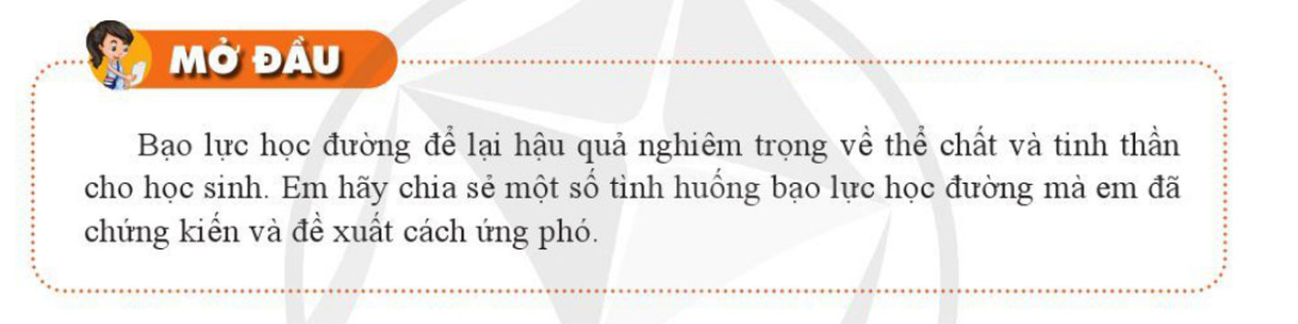

Slide 4
Tiết 23 BÀI 9: ỨNG PHÓ VỚI BẠO LỰC HỌC ĐƯỜNG

Slide 5
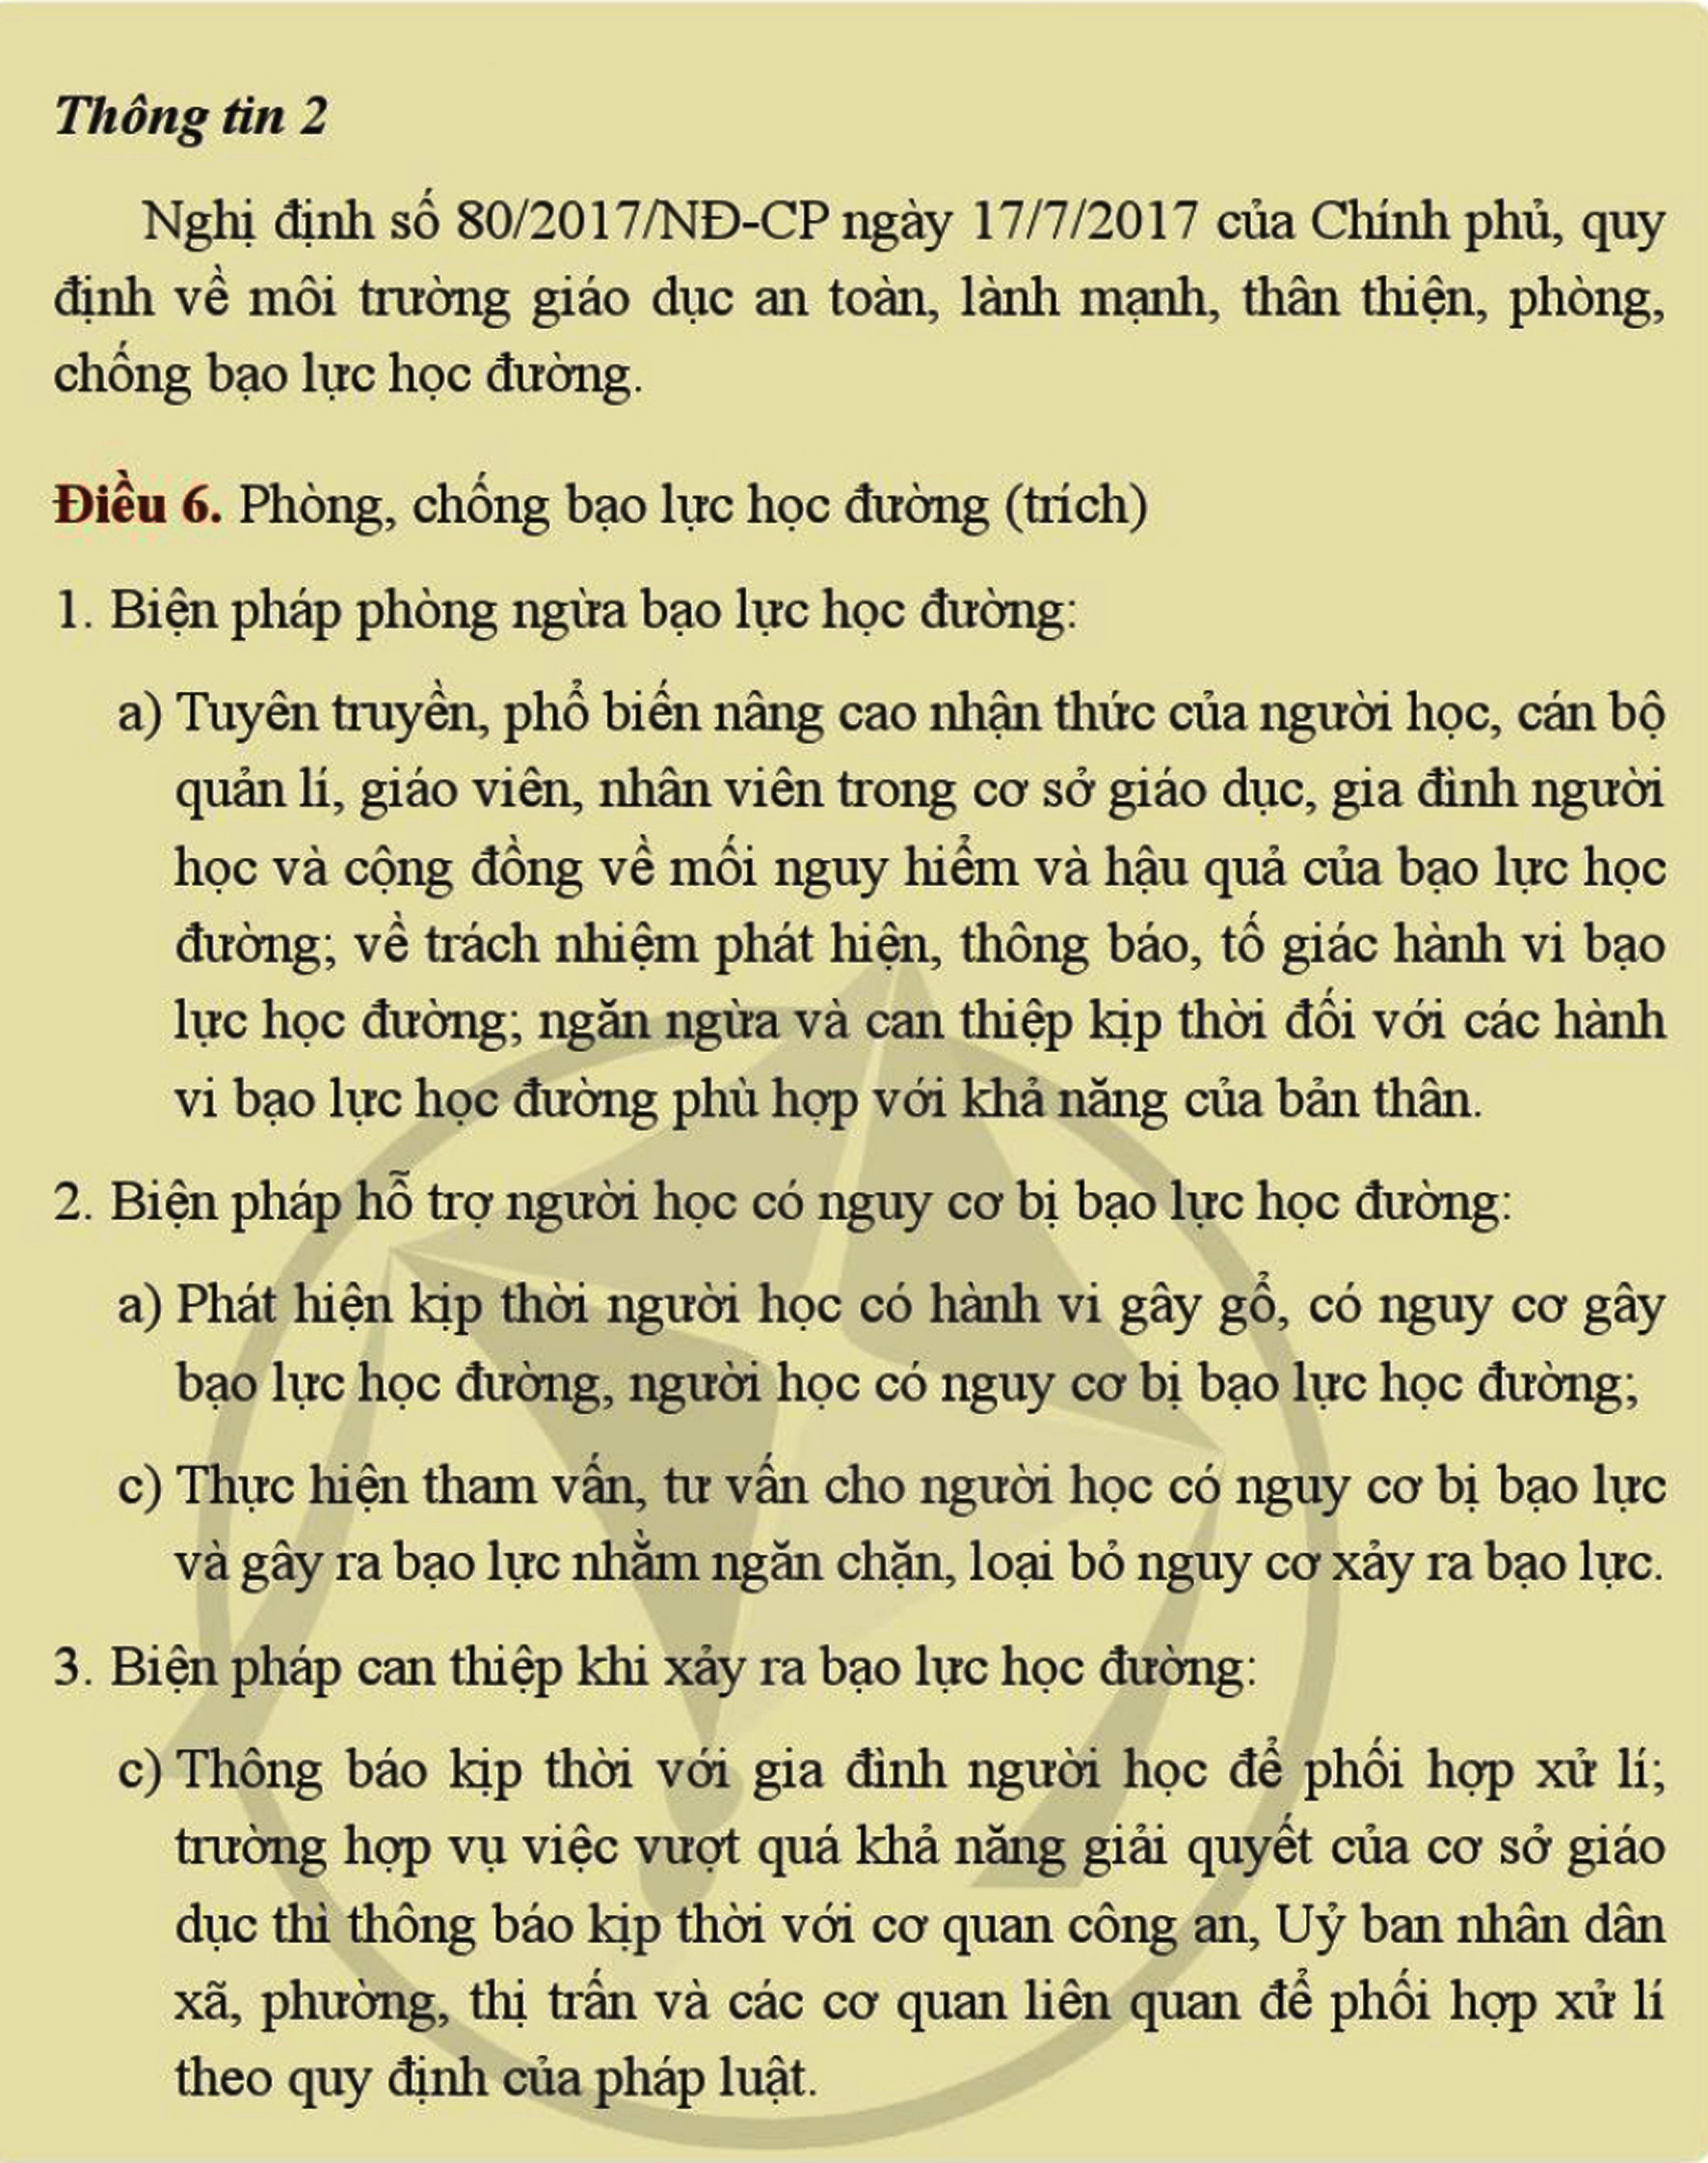
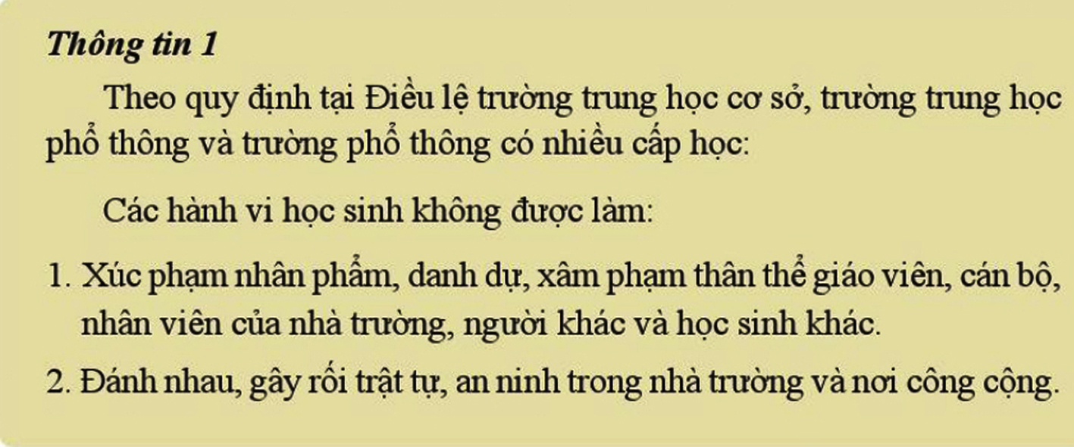
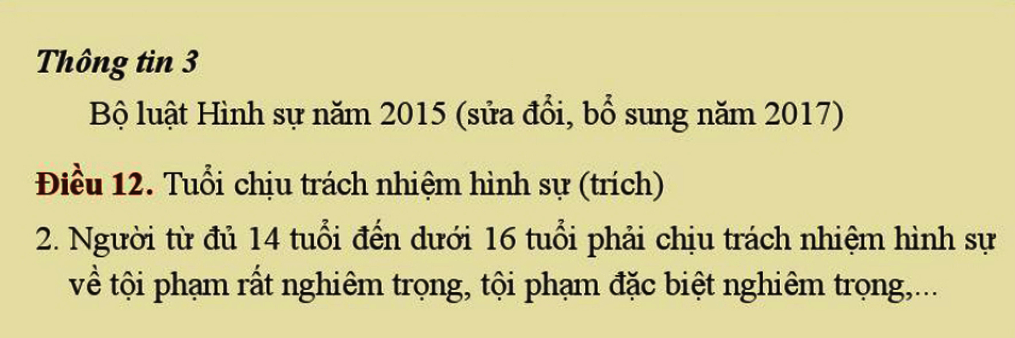
Em hãy đọc các hộp thông tin để trả lời câu hỏi trong các trường hợp sau

Slide 6

Xúc phạm nhân phẩm, danh dự, xâm phạm thân thể giáo viên, cán bộ, nhân viên của nhà trường, người khác và học sinh khác.
Đánh nhau, gây rối trật tự, an ninh trong nhà trường và nơi công cộng.
Các hành vi học sinh không được làm
1
Tuyên truyền, phổ biến, nâng cao nhận thức của người học, cán bộ quản lí, giáo viên, nhân viên trong cơ sở giáo dục, gia đình người học và cộng đồng về mối nguy hiểm và hậu quả của bạo lực học đường, về trách nhiệm phát hiện, thông báo, tố giác hành vi bạo lực học đường, ngăn ngừa và can thiệp kịp thời đối với các hành vi bạo lực học đường phù hợp với khả năng của bản thân.
Biện pháp phòng ngừa bạo lực học đường
2

Slide 7
Phát hiện kịp thời người học có hành vi gây gổ, có nguy cơ gây bạo lực học đường, người học có nguy cơ bị bạo lực học đường,
Thực hiện tham vấn, tư vấn cho nguời học có nguy cơ bị bạo lực và gây ra bạo lực nhằm ngăn chặn, loại bỏ nguy cơ xảy ra bạo lực.
3
Biện pháp hỗ trợ nguời học có nguy cơ bị bạo lực học đường:
Thông báo kịp thời với gia đình nguời học để phối hợp xử lí, trường hợp vụ việc vượt quá khả năng giải quyết của cơ sở giáo dục thì thông báo kịp thời với cơ quan công an, Ủy ban nhân dân xã, phường, thị trấn và các cơ quan liên quan để phối hợp xử lí theo quy định của pháp luật
Biện pháp can thiệp khi xảy ra bạo lực học đường:
4

Slide 8
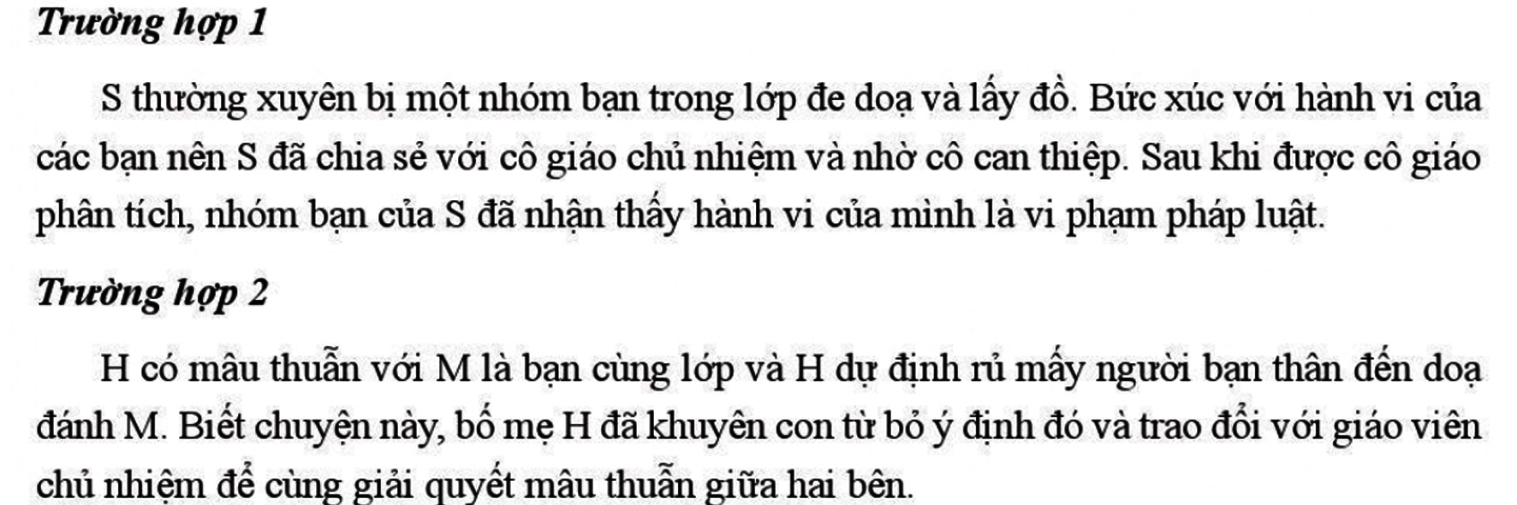

ĐỌC TÌNH HUỐNG VÀ TRẢ LỜI CÂU HỎI
Em hãy chỉ ra các hành vi vi phạm pháp luật phòng, chống bạo lực học đường trong trường hợp trên.
Trường hợp 1: Hành vi nhóm bạn thường xuyên đe dọa và lấy đồ của S là hành vi vi phạm pháp luật phòng, chống bạo lực học đường.
Trường hợp 2: Hành vi rủ một nhóm người đến dọa đánh bạn là hành vi vi phạm pháp luật phòng, chống bạo lực học đường.

Slide 9
ĐỌC TÌNH HUỐNG VÀ TRẢ LỜI CÂU HỎI
Những biện pháp phòng ngừa, can thiệp nào được thể hiện trong hai trường hợp trên?
Trong hai trường hợp trên, nhờ có cô giáo và bố mẹ kịp thời can thiệp, khuyên răn giúp cho các bạn nhận ra lỗi sai của bản thân để không tiếp tục vi phạm pháp luật.

Slide 10
I. Khám phá:
1. Quy định cơ bản của pháp luật liên quan đến phòng, chống bạo lực học đường:
- Không được xúc phạm nhân phẩm, danh dự, xâm phạm thân thể giáo viên, cán bộ, nhân viên của nhà trường và người khác.
- Không được đánh nhau, gây rối trật tự, an ninh trong nhà trường và nơi công cộng.
- Nhà trường, cha mẹ học sinh có trách nhiệm giáo dục học sinh về phòng, chống bạo lực học đường; phát hiện, thông báo, tố giác hành vi bạo lực học đường; ngăn ngừa, can thiệp kịp thời và bảo vệ quyền lợi chính đáng của học sinh trước các hành vi bạo lực học đường.
Content Here
Content Here
Easy to change colors, photos and Text.
Easy to change colors, photos and Text.
34%

Slide 11
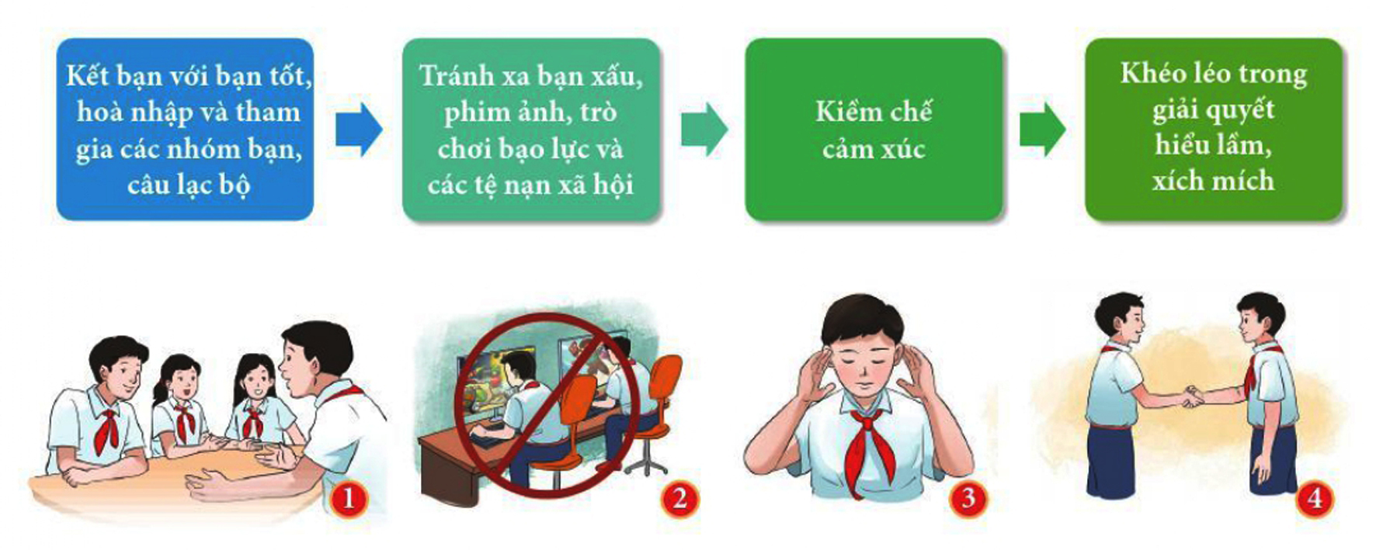
2. Phòng ngừa và ứng phó với bạo lực học đường
Em hãy quan sát các chỉ dẫn dưới đây, thảo luận với các bạn và xác định những việc cần làm để phòng ngừa bạo lực học đường.

Slide 12
Để phòng ngừa bạo lực học đường, mỗi học sinh cần
Có lối sống lành mạnh tránh xa phim ảnh, trò chơi bạo lực và các tệ nạn xã hội.
1
2
Thân thiện, hoà đồng và xây dựng tình bạn lành mạnh.
3
Kiềm chế cảm xúc, đặc biệt là các cảm xúc tiêu cực.
Khéo léo và kịp thời trong giải quyết các hiểu nhầm, xích mích nhỏ.
4
Nhận biết nguy cơ bị bạo lực học đưong, tự chủ, không để bị lôi kéo, tham gia vào các vụ việc bạo lực học đường
5
6
Tìm hiểu các thông tin pháp luật liên quan đến phòng, chống bạo lực
học đường

Slide 13
I. Khám phá:
2. Phòng ngừa và ứng phó với bạo lực học đường:
a) Phòng ngừa bạo lực học đường:
Để phòng ngừa bạo lực học đường, mỗi học sinh cần:
- Có lối sống lành mạnh, tránh xa phim ảnh, trò chơi bạo lực và các tệ nạn xã hội.
- Thân thiện, hoà đồng và xây dựng tình bạn lành mạnh.
- Kiềm chế cảm xúc, đặc biệt là các cảm xúc tiêu cực.
- Khéo léo và kịp thời trong giải quyết các hiểu lầm, xích mích nhỏ.
- Nhận biết nguy cơ bị bạo lực học đường, tự chủ, không để bị lôi kéo, tham gia vào các vụ việc bạo lực học đường.
- Tìm hiểu các thông tin pháp luật liên quan đến phòng, chống bạo lực học đường.
Content Here
Content Here
Easy to change colors, photos and Text.
Easy to change colors, photos and Text.
34%

Slide 14
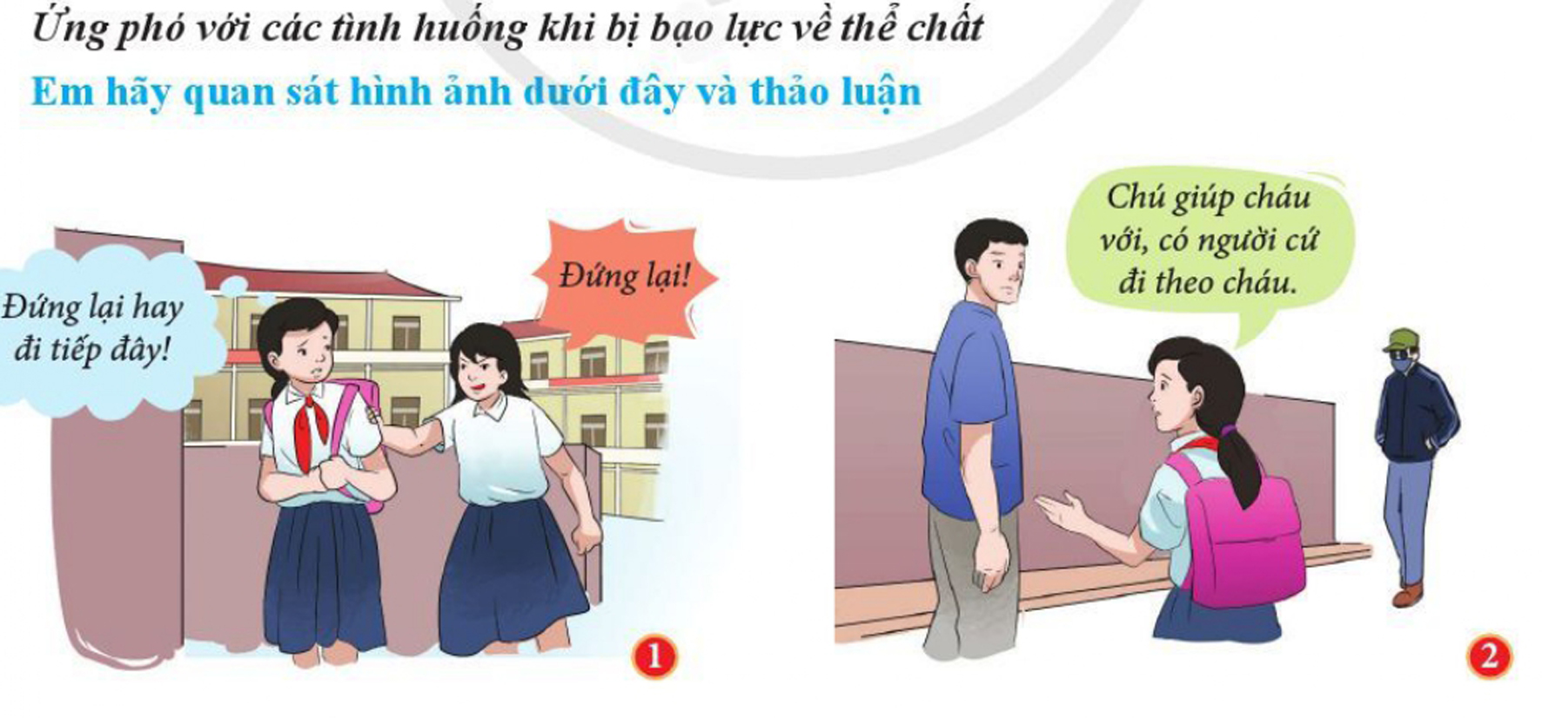
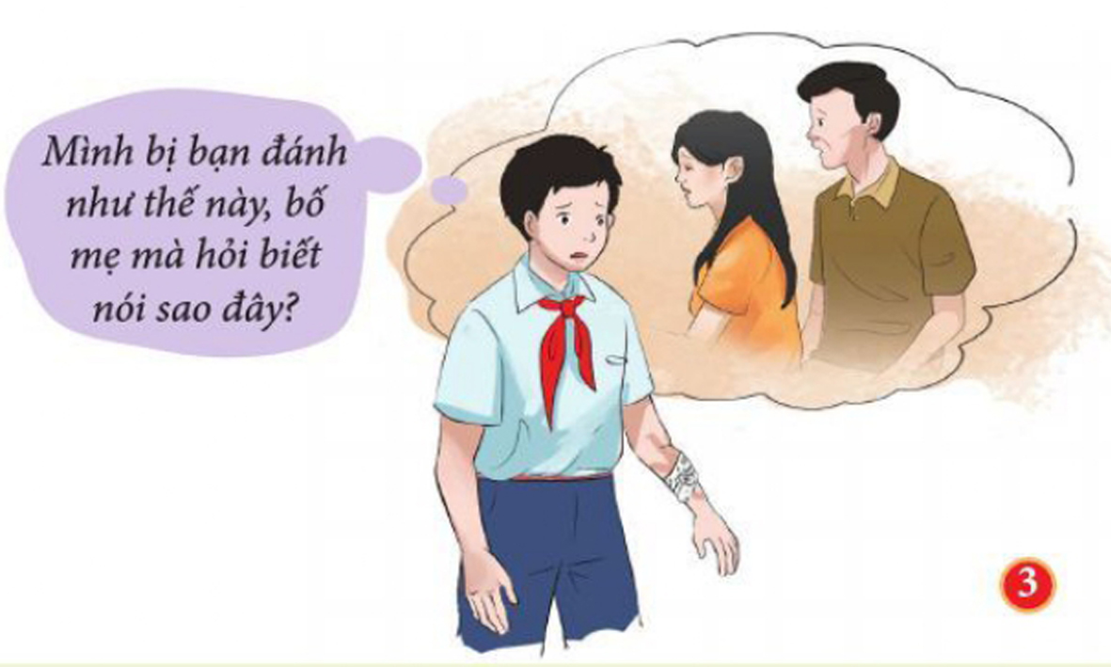
Các bạn học sinh trong những hình ảnh trên đang gặp những tình huống nguy hiểm nào?
Hình ảnh 1: Bạn học sinh bị một bạn học sinh khác chặn đường lại với thái độ vô cùng khó chịu và cáu gắt.
Hình ảnh 2: Bạn học sinh đang bị một người lạ mặt bám theo.
Hình ảnh 3: Bạn học sinh đã bị bạn cùng lớp đánh.

Slide 15
Theo em, các bạn ấy đã làm gì để ứng phó với tình huống đó?
Hình ảnh 1: Bạn đã nhanh chóng nhận ra rằng đây không phải là một tình huống bình thường nên đã do dự suy nghĩ xem có nên đi tiếp không.
Hình ảnh 2: Bạn học sinh đã nhanh chóng nhờ đến sự trợ giúp của người đi đường để thoát khỏi tình cảnh nguy hiểm.
Hình ảnh 3: Bạn học sinh suy nghĩ về việc nói với bố mẹ như thế nào để bố mẹ đỡ lo lắng.

Slide 16
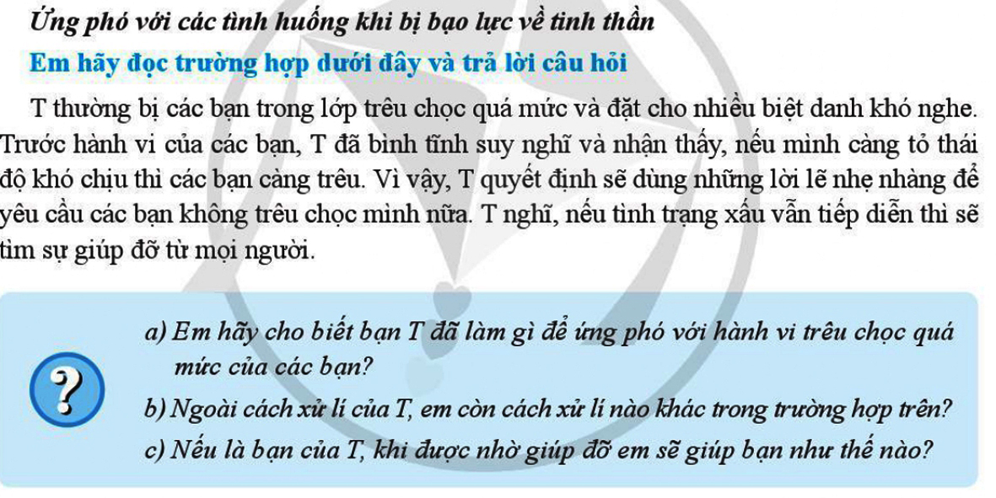
T đã giữ được bình tĩnh và quyết định dùng thái độ nhẹ nhàng để yêu cầu các bạn không được trêu chọc nữa.
Trước hết em sẽ đứng về phía T và bênh vực T, yêu cầu những bạn kia dừng hành vi trêu chọc lại. Nếu như các bạn đó vẫn tiếp tục, em sẽ cùng T thưa chuyện với cô giáo và nhờ cô giáo can thiệp.

Slide 17

D đã không nhắn tin lại, đổi mật khẩu tài khoản xã hội, chặn tin nhắn từ người lạ. Sau đó D và anh trai đã gặp các bạn nói chuyện và yêu cầu các bạn không được thực hiện những hành vi đó nữa.
a) Trong tình huống trên, D và anh trai đã ứng phó như thế nào với bạo lực trực tuyến?

Slide 18
Một số cách khác để ứng phó với bạo lực trực tuyến:
Thông báo sự việc cho gia đình, thầy cô hoặc trình báo cơ quan chức năng.
Gọi số điện thoại đường dây nóng bảo vệ trẻ em 111.
Đổi mật khẩu để bảo vệ tài khoản mạng xã hội của cá nhân.
Không tìm cách trả thù, tỏ thái độ thách thức.
b) Ngoài những cách trên, em còn biết những cách nào để ứng phó với bạo lực trực tuyến?

Slide 19
Để ứng phó với bạo lực học đường, mỗi học sinh cần
01
Nhanh chóng nhận diện được dấu hiệu của bạo lực học đường.
02
Gọi số điện thoại đường dây nóng bảo vệ trẻ em 111
03
Bình tĩnh, tìm cơ hội thoát ra hoặc kêu gọi sự giúp đỡ. Thông báo sự việc cho gia đình, thầy cô hoặc cơ quan chức năng.
04
Khi chứng kiến bạo lực học đuờng, không thờ ơ vô cảm, lôi kéo tham gia, cổ vũ hành vi bạo lực học đường.
05
Không tìm cách trả thù, đánh lại, tỏ thái độ thách thức.

Slide 20
I. Khám phá:
2. Phòng ngừa và ứng phó với bạo lực học đường:
b) Ứng phó với bạo lực học đường:
Để ứng phó với bạo lực học đường, mỗi học sinh cần:
- Nhanh chóng nhận diện được dấu hiệu của bạo lực học đường.
- Bình tĩnh, tìm cơ hội thoát ra hoặc kêu gọi sự giúp đỡ.
- Thông báo sự việc cho gia đình, thầy cô hoặc trình báo cơ quan chức năng.
- Gọi số điện thoại đường dây nóng bảo vệ trẻ em 111.
- Đổi mật khẩu để bảo vệ tài khoản mạng xã hội của cá nhân.
- Khi chứng kiến bạo lực học đường, không thờ ơ vô cảm, lôi kéo tham gia, cổ vũ hành vi bạo lực học đường.
- Không tìm cách trả thù, đánh lại, tỏ thái độ thách thức.
Content Here
Content Here
Easy to change colors, photos and Text.
Easy to change colors, photos and Text.
34%

Slide 21

HOẠT ĐỘNG 3
LUYỆN TẬP

Slide 22
Câu 1. Em hãy cho biết những cách ứng phó nào dưới đây là phù hợp với quy định pháp luật về phòng, chống bạo lực học đường?
A. Lưu lại những hình ảnh, bài viết trên mạng xã hội có tính chất bạo lực học đường để báo cáo với nhà trường. | Đây là cách phù hợp để giải quyết vấn đề bạo lực học đường tránh gây hậu quả tiêu cực
B. Rủ bạn bè đi đánh lại nhằm giải quyết mâu thuẫn. | Đây là việc làm tiêu cực có thể dẫn đến hậu quả không mong muốn
C. Viết bài/quay video trực tuyến nhằm nói xấu khi bị xúc phạm trên mạng xã hội. | Đây là cách phù hợp để giải quyết vấn đề bạo lực học đường tránh gây hậu quả tiêu cực
D. Bỏ qua khi bị đánh để được yên ổn. | Đây là việc làm tiêu cực có thể dẫn đến hậu quả không mong muốn
E. Báo với gia đình khi bị bạo lực để nhận được ý kiến xử lí học sinh có hành vi bạo lực với mình. | Đây là cách phù hợp để giải quyết vấn đề bạo lực học đường tránh gây hậu quả tiêu cực
G. Gọi đến số điện thoại của phòng Tư vấn tâm lí học đường hoặc số 111. | Đây là cách phù hợp để giải quyết vấn đề bạo lực học đường tránh gây hậu quả tiêu cực
H. Báo cáo cơ quan công an khi bị đe doạ tính mạng. | Đây là cách phù hợp để giải quyết vấn đề bạo lực học đường tránh gây hậu quả tiêu cực

Slide 23
Câu 2. Hãy thảo luận và đưa ra cách ứng phó với bạo lực học đường trong các tình huống sau:
Gần đây, H thường xuyên bị một nhóm bạn trong trường chặn đường, trêu chọc. Tuần này, nhóm bạn đó yêu cầu H phải mua đồ ăn cho họ thì sẽ không trêu chọc H nữa. | Trong trường hợp này, trước tiên H không nên đi một mình mà cần rủ thêm bạn hoặc anh chị em đi cùng, tránh đi đến chỗ vắng người một mình. Nếu nhóm người đó vẫn tiếp tục hành vi bắt nạt H thì H cần báo cáo cho thầy cô giáo và bố mẹ để kịp thời giúp đỡ và ngăn chặn hành vi bạo lực học đường.
Vì là một cầu thủ bóng đá giỏi, thường xuyên ghi bàn nên Lâm bị một số bạn ở đội bóng lớp 7B không thích và thường xuyên tìm cách gây sự. | Trước tiên Lâm cần phải giữ bình tĩnh trước hành vi gây sự này và không tỏ thái độ thách thức ngược lại, nghiêm túc yêu cầu các bạn dừng ngay hành vi đó lại. Nếu sự việc vẫn tiếp diễn, Lâm cần tìm đến sự giúp đỡ của người lớn.

Slide 24
Câu 3. Em hãy đưa ra ý kiến về những hành vi bạo lực học đường trong các tình huống sau:
Hành động của Q trong trường hợp này là chưa đúng.
Q cần phải dũng cảm đứng về phía T để cùng T chấm dứt tình trạng bạo lực học đường này bằng cách cùng T nói chuyện nghiêm túc, giải quyết mâu thuẫn giữa T và các bạn
T là bạn thân của Q, gần đây do có xích mích với các bạn nam trong lớp nên T bị lớp cô lập, không cho chơi cùng. Q rất muốn giúp T, nhưng lo sợ các bạn sẽ cô lập mình.

Slide 25
Câu 3. Em hãy đưa ra ý kiến về những hành vi bạo lực học đường trong các tình huống sau:
Gần đây em phát hiện ra A và một số bạn trong câu lạc bộ múa ở trường len lén chụp hình H khi đang luyện tập, không cho chơi cùng. Q rất muốn giúp T, nhưng lo sợ các bạn sẽ cô lập mình.
Em sẽ ghi lại bằng chứng ở trên mạng xã hội và nộp lên cho thầy cô giải quyết.

Slide 26
Câu 3. Em hãy đưa ra ý kiến về những hành vi bạo lực học đường trong các tình huống sau:
Cách đây mấy hôm, T bị N và các bạn của N chặn đánh trên đường đi học về, vì cho rằng T đã “ coi thường” và không chào N. Tuy bị đánh và rất sợ hãi nhưng T chỉ kể lại với em, T đã giấu bố mẹ và không báo lại sự việc cho thầy cô vì không muốn mọi người lo lắng.
Em sẽ thuyết phục T rằng hãy can đảm báo cáo sự việc này lên thầy cô và bố mẹ bởi vì đây là một hành vi vi phạm pháp luật.

Slide 27
Câu 3. Em hãy đưa ra ý kiến về những hành vi bạo lực học đường trong các tình huống sau:
Trước tiên em cùng với các bạn bị nói xấu sẽ nói chuyện nghiêm túc với nhóm bạn kia và yêu cầu các bạn dừng ngay hành động này lại vì các bạn đang vi phạm pháp luật.
Nếu các bạn không chịu dừng, em sẽ báo cáo lên thầy cô giáo.
Lớp của em xuất hiện tình trạng một số bạn lập nhóm “Anti-fan Ban cán sự lớp” trên mạng xã hội với mục đích bình phẩm, nói xấu, chế nhạo các bạn. Em và các cũng có tên trong nhóm này.

Slide 28

Bài 4: Em hãy thảo luận với các bạn và cho biết, vì sao khi ứng phó với bạo lực học đường cần tuân thủ các quy định của pháp luật.

Slide 29

HOẠT ĐỘNG 4
VẬN DỤNG

Slide 30


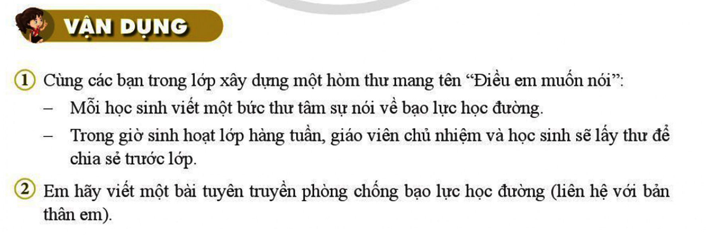



Slide 31



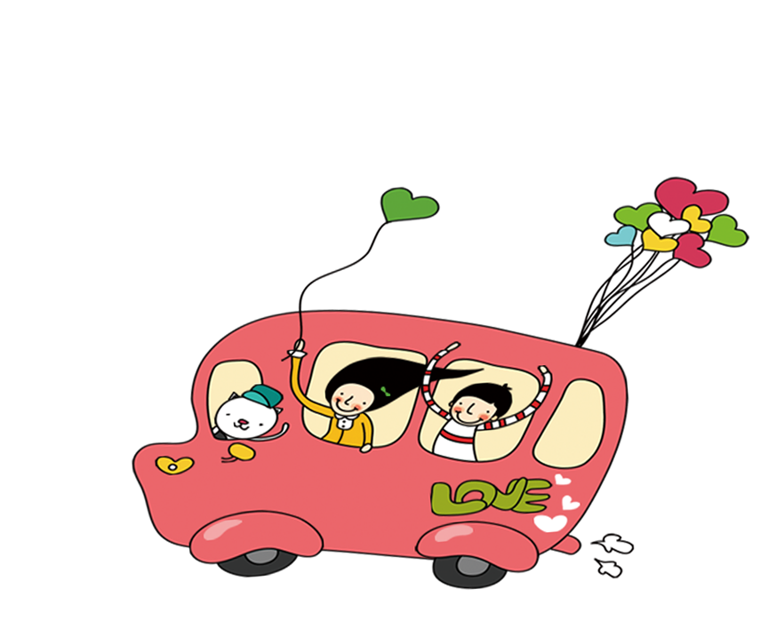
CHÚC CÁC EM HỌC TỐT!

